Slide 1

Modelos Preditivos para Adesão a Campanhas Bancárias
Este projeto utiliza técnicas de modelagem estatística e aprendizado de máquina para prever se um cliente aceitará uma oferta de marketing realizada por telefone.
Equipe: Antônio Cordeiro, Joelma Printes, Leticia Natividade, Luciano Carvalho

Slide 2




Objetivo do Projeto
Prever Adesão
Economizar Recursos
Perfil do Cliente
Identificar clientes que responderão "SIM" à campanha bancária.
Reduzir ligações desnecessárias e otimizar investimentos em marketing.
Identificar características dos clientes mais propensos à adesão.

Slide 3
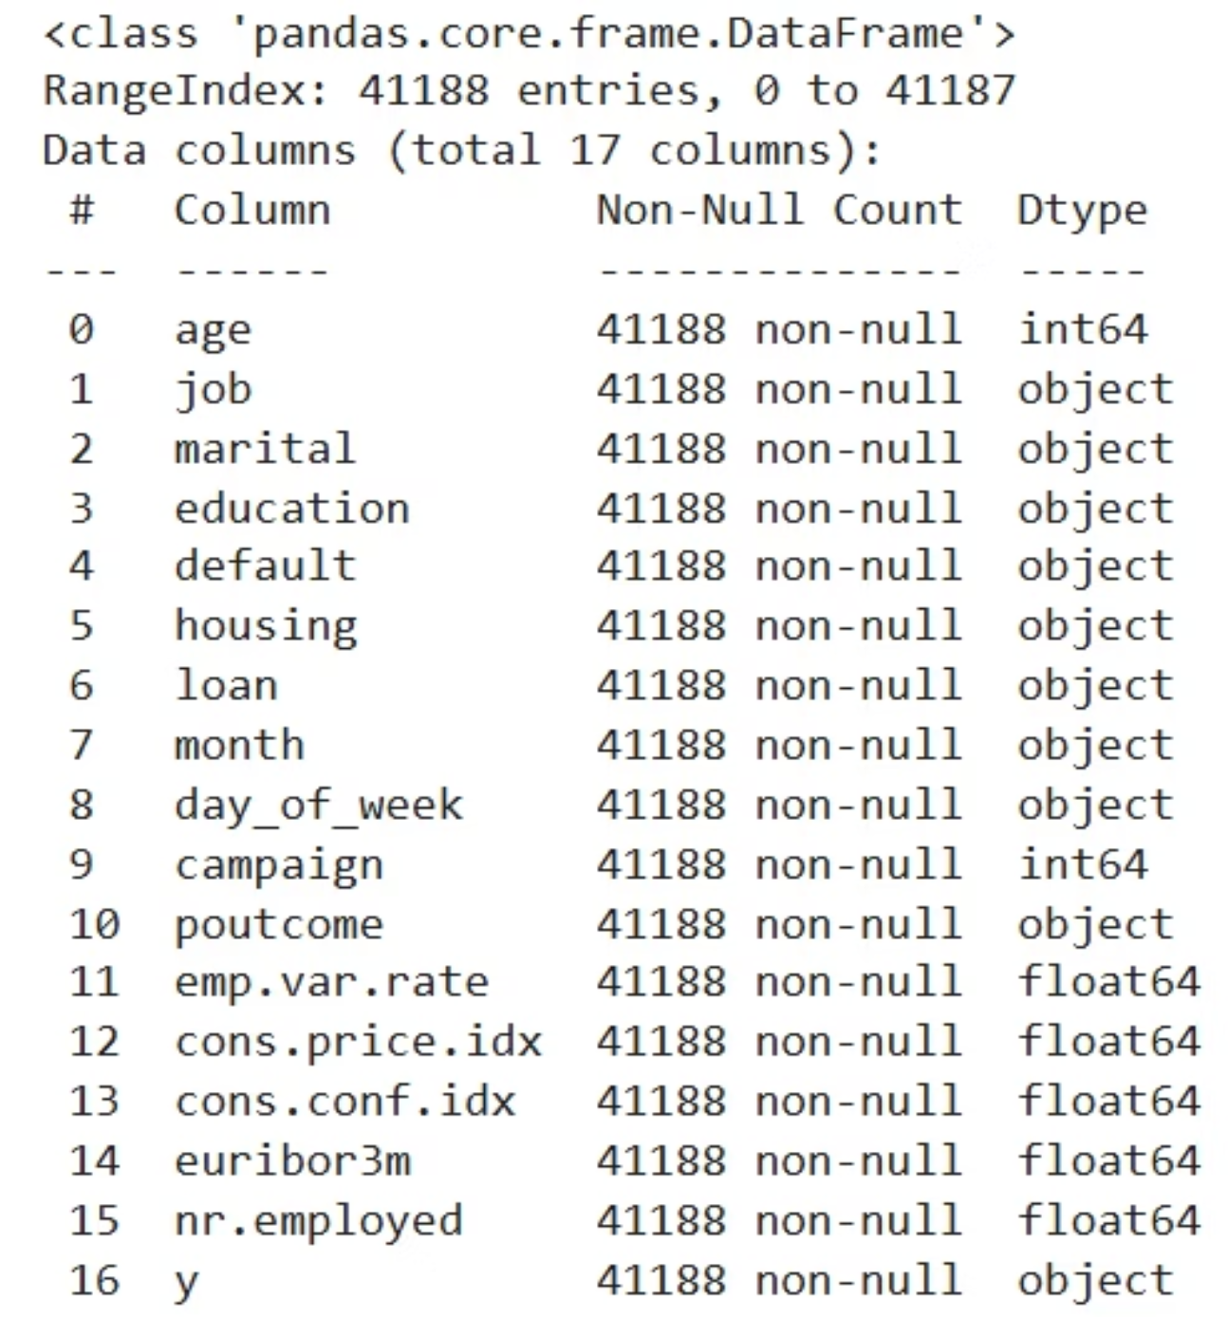
Base de Dados
41.188
17
Registros
Variáveis
Total de clientes analisados
Após processo de limpeza
O dataset inclui informações sobre perfil socioeconômico, contatos anteriores, condições econômicas e dados da campanha.
· Origem: Dataset “Bank Marketing” (versão bank-additional-full.csv).
· Amostra: 41.188 registros, 20 atributos + target.
· Target: y (binário: "yes" ou "no").

Slide 4

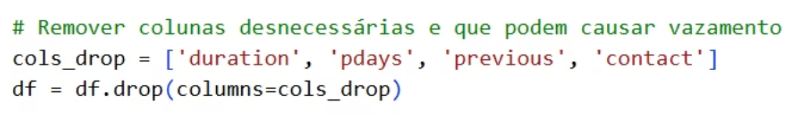
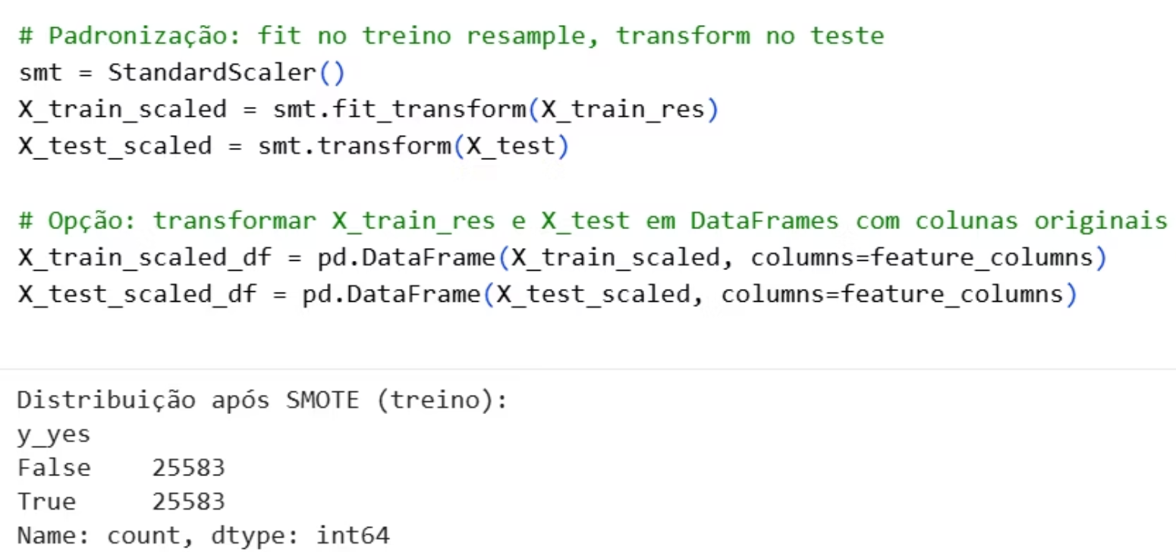
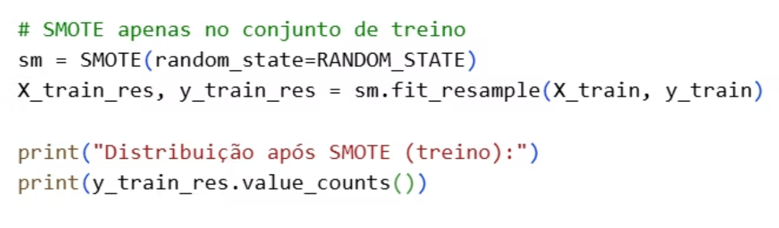
Limpeza e Preparação dos Dados
01
Remoção de Viés
Eliminadas colunas que geravam vazamento: duration, pdays, previous e contact.
02
Padronização
Dados normalizados com StandardScaler para melhor performance.
03
Balanceamento
Classe "SIM" balanceada usando técnica SMOTE.

Slide 5
Análise Exploratória
Principais Descobertas sobre o Perfil dos Clientes
Faixa Etária
Estado Civil
Escolaridade
Profissões
Idades entre 30 e 60 anos possuem maior taxa de adesão.
Clientes casados foram os que mais disseram "sim" às ofertas.
Pessoas com ensino médio e superior aderem mais às campanhas.
Admin., services e technician concentram mais adesões.

Slide 6








Divisão dos Dados
Treino: 70%
Teste: 30%
Dados de treinamento com SMOTE aplicado para balanceamento.
Dados reservados para validação do modelo.
49 Variáveis
Escalonamento
Total de features após processo de encoding.
Aplicado apenas no treino para evitar vazamento de dados.

Slide 7
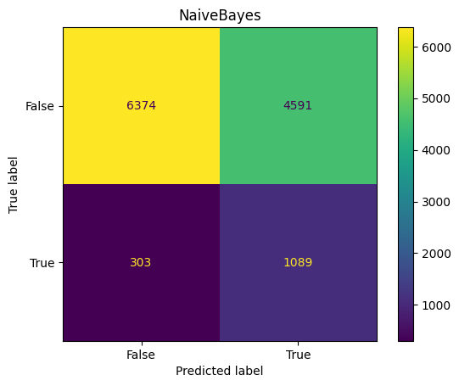
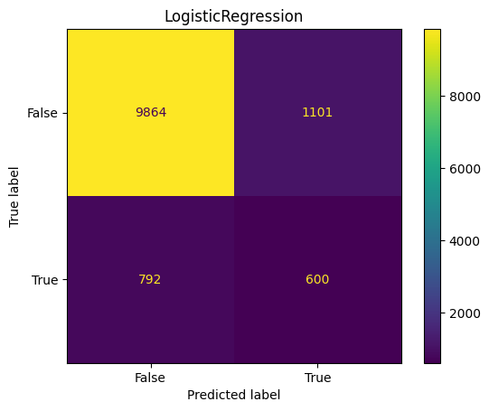
Modelos Avaliados
Regressão Logística
Naive Bayes
Abordagem probabilística baseada em teorema de Bayes.
Modelo linear clássico para classificação binária.

Slide 8
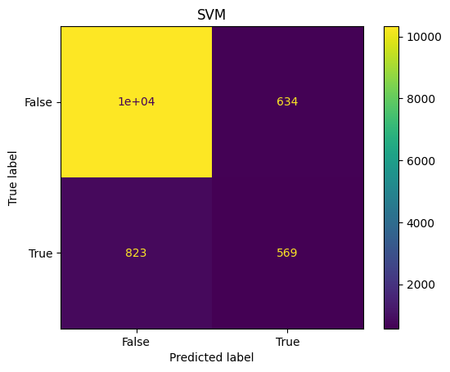
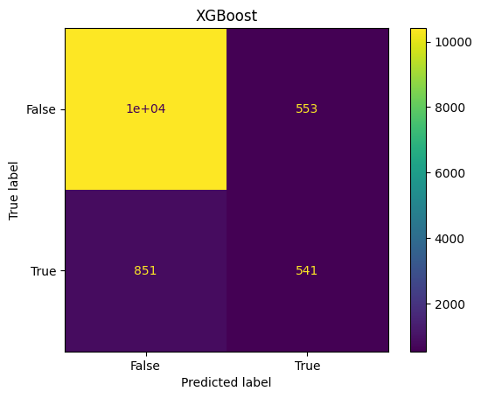
Modelos Avaliados
SVM
XGBoost
Support Vector Machine para separação de classes.
Gradient boosting avançado para alta performance.
Métricas de Avaliação
Acurácia geral do modelo
Precisão, Recall e F1 da classe SIM
Matriz de confusão para interpretação detalhada

Slide 9
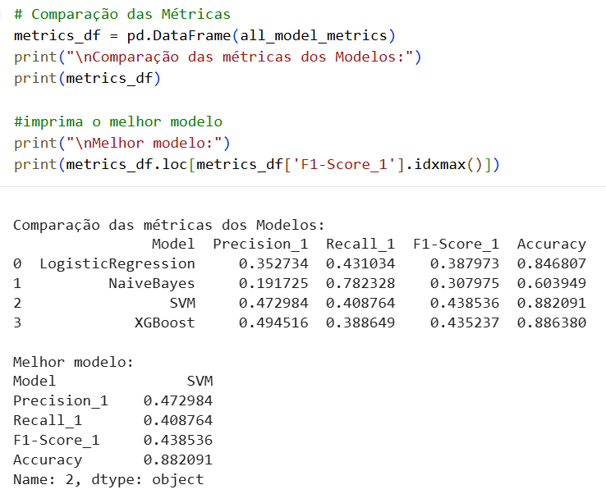
Resultados dos Modelos
Métricas de Avaliação
Acurácia geral do modelo
Precisão, Recall e F1 da classe SIM
Matriz de confusão para interpretação detalhada
SVM
O SVM foi escolhido como modelo final por apresentar o melhor equilíbrio entre precisão e recall para a Classe positive. Acurácia de 0.88.
F1 Score: 0.438

Slide 10





Modelo Final e Pipeline
SVM Treinado
Scaler
Modelo escolhido com melhor performance.
Padronização dos dados de entrada.
Features
Pipeline Salvo
Lista completa de variáveis do modelo.
Arquivo best_model_pipeline.pkl pronto para uso.
O pipeline completo permite fazer previsões com novos dados reais de forma rápida e confiável, mantendo toda a consistência do processamento.

Slide 11


Interface Gráfica Interativa
Desenvolvida com Gradio
Inputs numéricos e categóricos intuitivos
Conversão automática para formato do modelo
Previsão em tempo real
Interface amigável para demonstração
"Sim, o cliente vai aderir" ou "Não, o cliente não irá aderir"

Slide 12
Obrigado!

